Slide 1
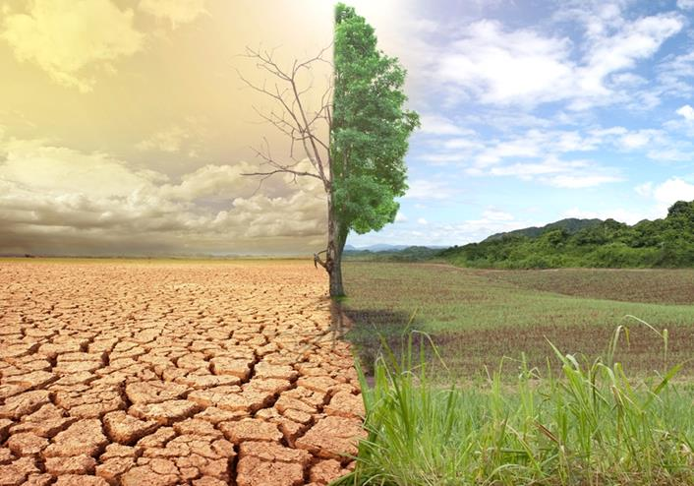



Aszálymenedzsment, mint az operatív védelmi rendszer része (aszálystratégia)
Operatív Aszály- és Vízhiány Kezelő Rendszer
MHT Debrecen, 2016. június 06.
LÁNG ISTVÁN
MŰSZAKI FŐIGAZGATÓHELYETTES - Törzsvezető
ORSZÁGOS VÍZÜGYI FŐIGAZGATÓSÁG
Országos Műszaki Irányító Törzs

Slide 2
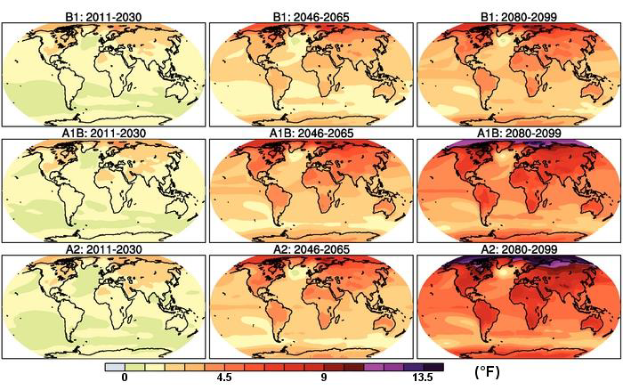
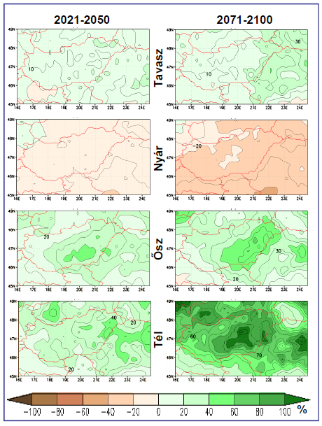
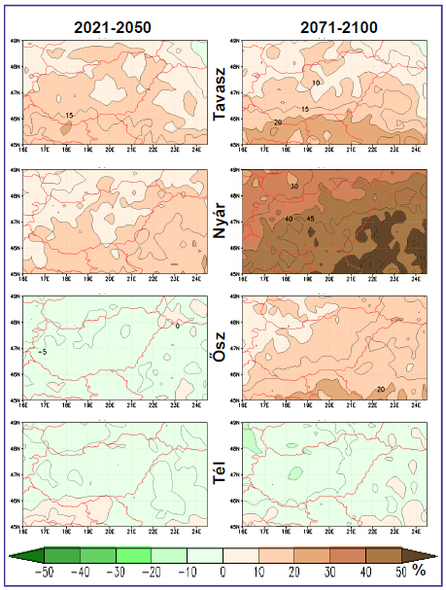
A klímaváltozási szcenáriók előrejelzései:
kedvezőtlen kilátások
A hidrológiai rendszer szoros és kölcsönös kapcsolatban van az éghajlati rendszerrel. Ennek változásai a vízjárásra és a vízkészletre is jelentős hatást gyakorolnak.
Alkalmazkodási és megelőzési feladatok!!

Slide 3
Mi várható hazánkban, a Kárpát-medencében, a Duna vízgyűjtőjén? Amit már tudunk, tapasztalunk…
Melegedés az évben, minden évszakban!
Duna vízgyűjtőjében – a gleccserek folyamatos olvadása, változó vízjárás
Szárazodás – kevesebb csapadék, vagy alig változó csapadék
A csapadék éven belüli átrendeződése: télen nő, nyáron csökken, lefolyási hányadok változása - vízkészletek időbeli módosulása!
Szélsőséges események – gyakorisága és intenzitása nő
- nagycsapadékok
- száraz időszakok
Ideiglenes többlet
Tartós hiány
Árvíz (akár télen is)
Belvíz (ott is ahol eddig nem fordult elő)
Belterületi elöntések
Növekvő vízjáték a vízrendszerekben
Vízhiányos időszakok hosszúsága
Kisvízi időszakok hossza
Aszályok gyakorisága és erőssége
Konfliktusok a vízhasználókkal

Slide 4
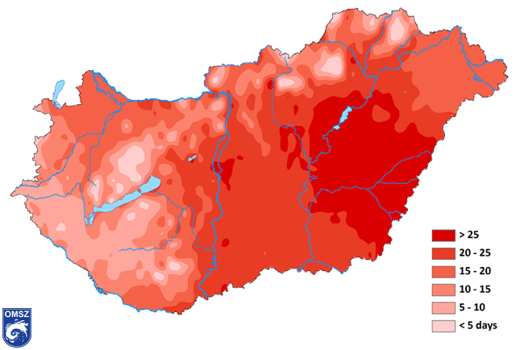
Szélsőértékek gyakoriságának növekedése - hőségnapok
2012.
Hőségnap (Tmax ≥ 30°C) átlagos 20 nap helyett 49!! országos átlagban
A forró napok (Tmax ≥ 35°C) száma: a szokásos 1 helyett 12 nap!!!
2014. év
STRESSZ
2015.
Hőségnap (Tmax ≥ 30°C) egyes helyeken meghaladta a 60 napot!

Slide 5
Tények – a vízhiány és aszálykezelés jelenlegi gyakorlatáról
Utólagos aszályelemzéseket végzünk, az észlelési módszerek nem összetettek. Az aszály számszerűsítése leggyakrabban hosszú időtávra vonatkozik és nem írja le kellő részletességgel a folyamatot, a kialakulását nem tudjuk rekonstruálni. /Az esemény nyomonkövetése a jellemző/
A kárkövető magatartás a jellemző; nem kidolgozott az operatív intézkedések rendszere , az előírások bizonytalanok. A nagy gyakorlati és tudományos érdeklődés ellenére nincs összehangolt keretrendszer az aszálykezelés tekintetében.
A prevenció hiányzik az aszálykezelési gyakorlatból annak ellenére, hogy az aszálykár rendkívül magas méreteket ölt, akár az ország teljes területére kiterjed.

Slide 6

Operatív Aszály- és Vízhiány Kezelő Rendszer
DWMS -(Drought and Water Scarcity Management System)
EU elvárás (2007)
Legyen aszálykezelési terv
Moduláris index (jellemző) legyen
Legyenek riasztási fokozatok (küszöbértékek)
  Normál
  Riasztás előtti állapot (I. fok)
  Riasztási állapot (II. fok)
  Vészhelyzeti állapot (III. fok)
Meteorológiai aszály | Mezőgazdasági aszály | Hidrológiai aszály
(csapadék, hőmérséklet, párolgás) | (talajnedvesség, vízkapacitás) | (lefolyás, vízhozam, hóborítás)
SPI | FAPAR | SRI
SSPI | SM | H
PAI | NDVI | WEI
PaDI | NDWI | SWSI
GVM | CMI | RDI
PDSI | ETDI
SPEI | SMDI
BMDI | SVI
RAI | pF

Slide 7
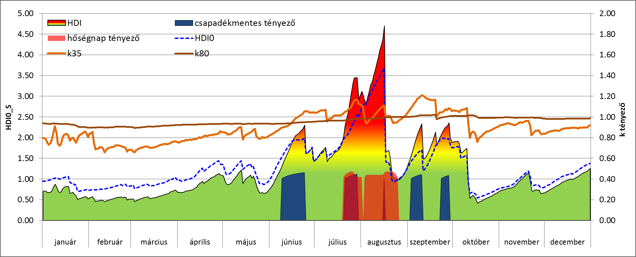
Hungarian Drought Index
HDI
A vízhiány mm-ben kifejezhető naponta, az operatív beavatkozások talaj specifikusan is meghatározhatók!

Slide 8
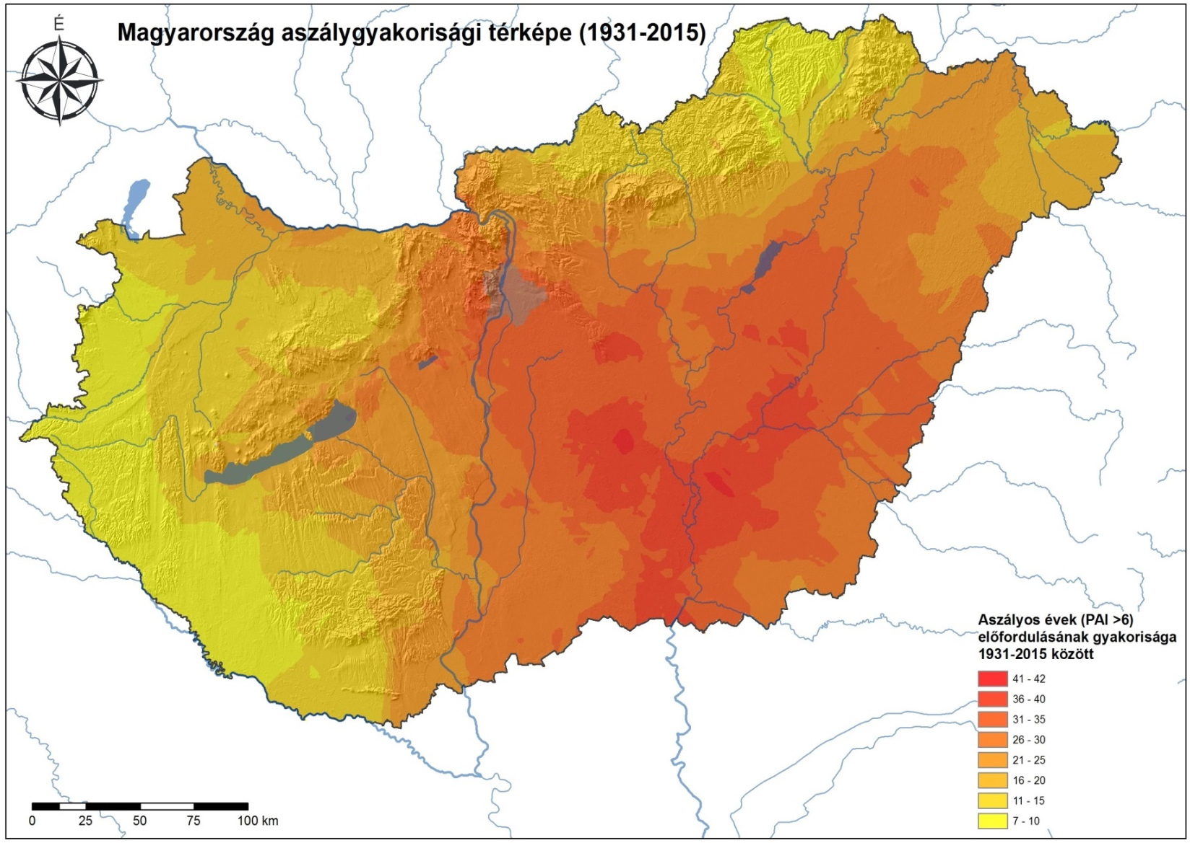
A monitoring-hálózat elindítása 2016
Szempontrendszer
Aszálygyakoriság
Talajadottságok
Területhasználat
Meglévő vízvédelmi struktúra
Termesztett kultúrák aránya
OMSZ állomáshálózat
1.Lépcső (2016)
Észlelőállomások telepítése
A folyamatos indexszámítás
2.Lépcső (2017)
Észlelőállomások sűrítése
Magánállomások fogadása

Slide 9

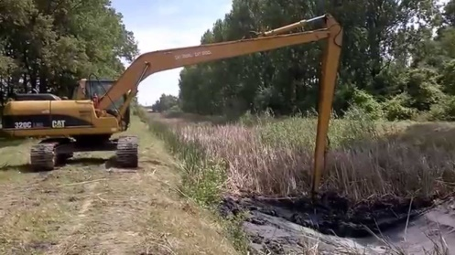
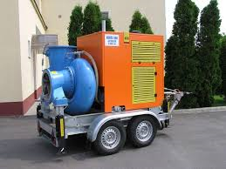
A rendszer szerepe a vízkárelhárításban
Cél:
Az állami segítségnyújtás lehetőségének megteremtése, a nagyobb károk megelőzése érdekében
Eszköz:
Vízkárelhárítás keretében megelőző beavatkozások végrehajtása állami segítséggel.
Kárelhárítási fokozatok elrendelése:
Normál állapot
Riasztás előtti állapot I.fok – A csatornák és az érintett zsilipek jó karba helyezése
Riasztási állapot II.fok – Rendkívüli vízkormányozások lehetősége
Vészhelyzeti állapot III. fok – Rendkívüli szivattyúkapacitás bevetése
A feladat illesztése a védelmi szervezetbe
Békeidő: az aszályindex folyamatos számítása.
Védekezés: a meglévő védelmi szervezet bevetése
A fejlesztések meghatározása
A vízhiányos területek felszámolása az aszályindex alkalmazásának tapasztalatai alapján.

Slide 10
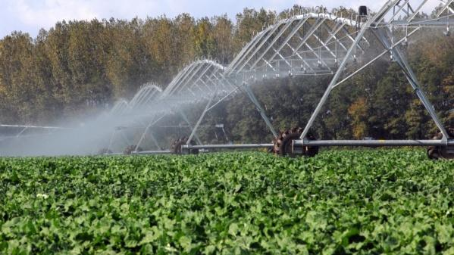
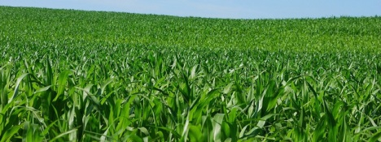
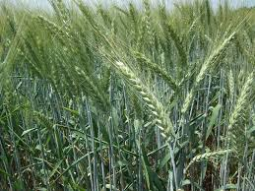


A rendszer szerepe a mezőgazdaságban
Cél:
A keletkező monitoring eredmények hasznosítása
Szolgáltatás
ÖNTÖZZ! - Ingyenes aszályindex számítás (weben elérhető bárki számára)
HDI
MENNYIT ÖNTÖZZ? - Ingyenes csapadékhiány számítás az alapállapothoz képest (weben elérhető)
MIT ÖNTÖZZ? - Az aszályindex és a csapadékhiány értelmezése a különböző növénykultúrákra
KIT KELL TÁMOGATNI? - Segédadat a területalapú támogatás számára
Kutatás
Új és részletes adatbázis

Slide 11
Az OVT javaslat tervezete
Az Országos Vízgazdálkodási Tanács felismerve az elmúlt évtized során hazánkban tapasztalt változásokat, amelyek a hidrológiai folyamatokban is éreztetik hatásukat (a rendelkezésre álló vízkészletek tér- és időbeli megváltozása), támogatja az Országos Vízügyi Főigazgatóság által megkezdett munka folytatását, amelynek célja, az aszály- és vízhiány operatív kezeléséhez szükséges feltételek megteremtése.
Az aszály által okozott károk megelőzése, illetve csökkentése érdekében, a Tanács javasolja az Operatív Aszály- és Vízhiány Kezelő Rendszer létrehozásának elindítását, a szükséges egyeztetések megkezdését.
Az operatív feladatok megfelelően definiált végrehajtása érdekében, a Tanács javasolja, hogy védelmi szervezeti rendszerbe való integrálás jogi aspektusainak vizsgálatát meg kell kezdeni és azokat szélesebb körben egyeztetni.
A feladat időszerűségére való tekintettel, az Országos Vízgazdálkodási Tanács támogatja, a vízügyi ágazat által az aszállyal kapcsolatos problémák kezelése érdekében tervezett komplex rendszer kialakítását, továbbá a Tanács javasolja, hogy az érintett ágazatok vizsgálják felül a saját beavatkozási lehetőségeiket, működjenek közre a rendszer továbbfejlesztésében, majd készüljön átfogó, a szakterületek konszenzusán alapuló aszálykezelési terv, amely a prevencióra fókuszál, az operativitást szem előtt tartja.

Slide 12
Köszönöm a figyelmet!
Az aszály munkacsoport tagjai:
Dr. Barta Károly
Dr. Benyhe Balázs
Fehérváry István
Fiala Károly
Lábdy Jenő
LÁNG ISTVÁN
MŰSZAKI FŐIGAZGATÓHELYETTES - Törzsvezető
ORSZÁGOS VÍZÜGYI FŐIGAZGATÓSÁG
Országos Műszaki Irányító Törzs

